Slide 1
过滤设备在环保中的应用

Slide 2
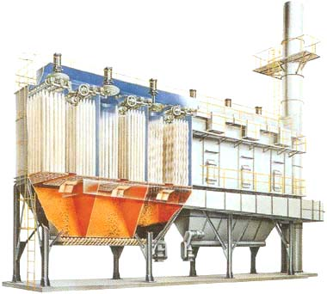
袋式除尘器

Slide 3
煤烟：引起支气管炎、尘肺等疾病
袋式除尘器的除尘效率很高，能有效捕集对人体危害最大的5微米以下的超细的微小颗粒。
近年来，袋式除尘器对于烟气的高温、高湿、高浓度、微细粉尘、吸湿性粉尘、易燃易爆粉尘等不利工况条件有了更强的适应性，并且在 加强清灰提高效率、降低消耗、减少故障、方便维修方面达到一个新的高度。

Slide 4
中国的经济规模庞大，钢铁产量、水泥产量、煤炭产量都是世界第一，发电量世界第二。这些重化工、原材料、能源工业不少企业 还是粗放型生产，生产工艺及设备相对落后，资源、能源耗费大，污染严重，产生的粉尘、烟尘数量巨大。因此，中国的袋式除尘器潜在市场非常巨大。

Slide 5
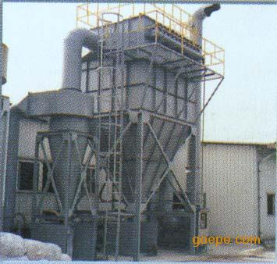
旋风除尘器

Slide 6
旋风除尘器 cyclone separator
旋风除尘器是利用旋转气流产生的离心力使尘粒从气流中分离的，用来分离粒径大于10μm的尘粒

Slide 7
旋风除尘器是利用旋转气流产生的离心力使尘粒从气流中分离的，用来分离粒径大于5—10μm以上的的颗粒物。工业上已有100多年的历史。

Slide 8
特点：结构简单、占地面积小，投资低，操作维修方便，压力损失中等，动力消耗不大，可用于各种材料制造，能用于高温、高压及腐蚀性气体，并可回收干颗粒物。
缺点：效率80%左右，捕集<5μm颗粒的效率不高，一般作预除尘用

Slide 9
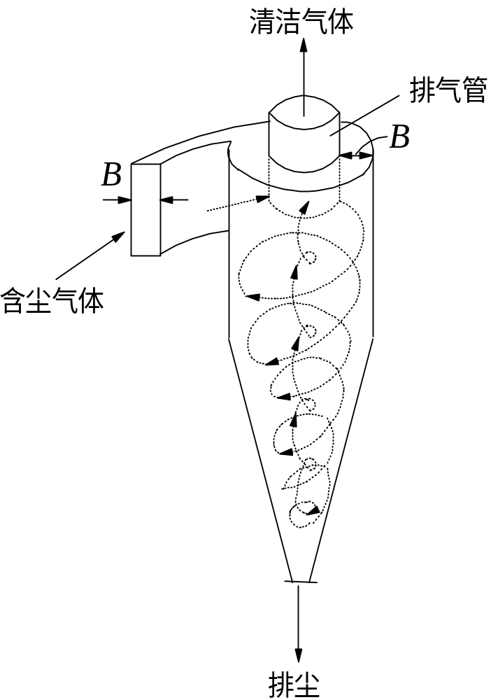

Slide 10
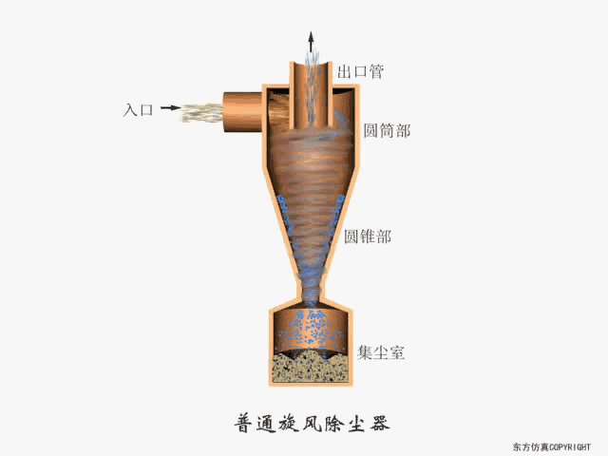

Slide 11
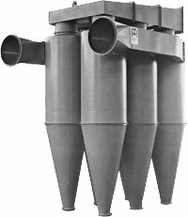

Slide 12
海水淡化
水是人类赖以生存的基本物质。人可以7～10天不进食，却不能不饮水。要知道，人体总重量的70％是水，血液中的含水量更高，达83％。

Slide 13
众所周知，地球面积约有5.1亿平方公里，其中海洋面积为3.6亿平方公里，占71%，大陆面积为1.5亿平方公里，占29%。
海洋存储这137亿亿立方米的水量，约占地球总水量的94%。

Slide 14
许多专家提出，人类最终还是要向大海要水喝。

Slide 15
海水含盐量达35g/l左右，因此，人们不能直接饮用它，工农业生产也不能大量的直接利用

Slide 16
海水脱盐的蒸馏法和反渗透法被公认为两种最有前途的办法。蒸馏法脱盐历史较久，目前仍是用于海水脱盐最广泛的一种方法。近年发展起来的反渗透技术通过半透膜滤器来淡化海水，可望在处理成本上比蒸馏法明显降低。

Slide 17
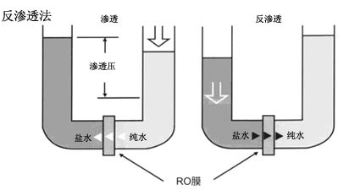

Slide 18
矿业----石油工业
固控技术

Slide 19
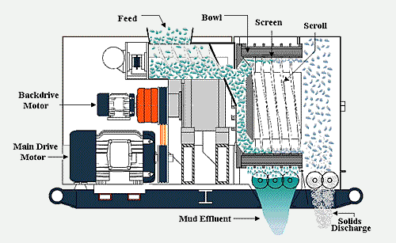

Slide 20
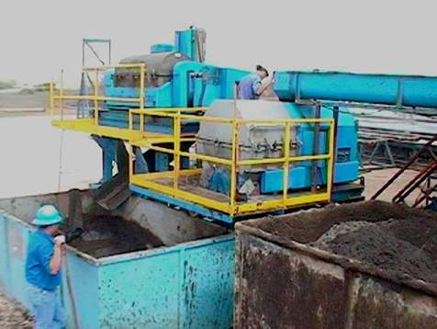

Slide 21
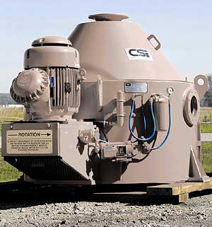

Slide 22
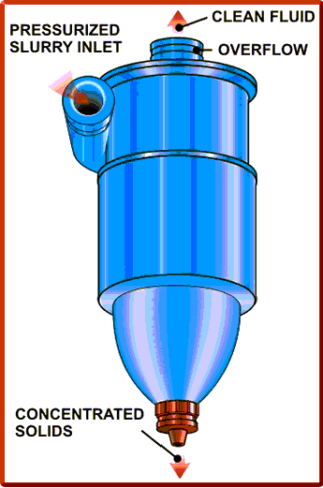
旋流器

Slide 23
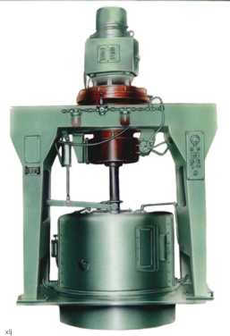
食品：
酒
糖
矿泉水

Slide 24
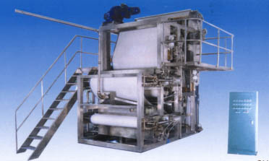
果蔬压榨和维C压榨机

Slide 25
交通
润滑油净化
航空煤油净化
尾气净化

Slide 26
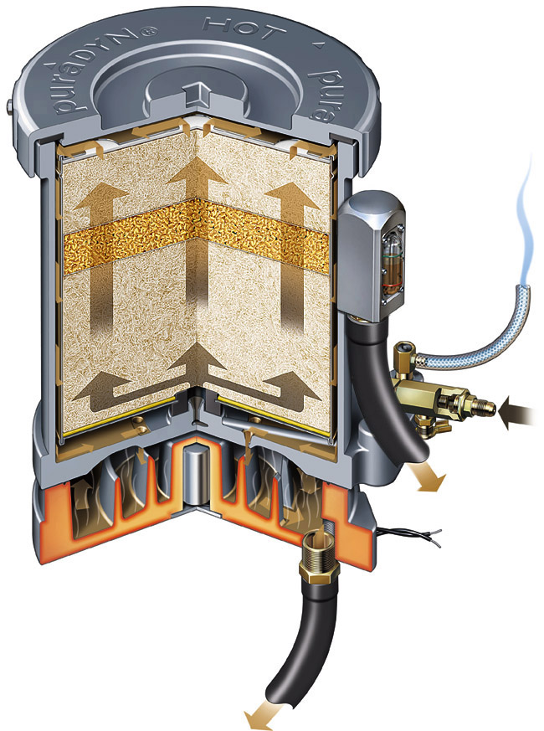
润滑油净化器

Slide 27
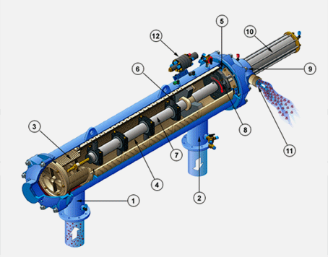
农业--------喷灌水过滤

Slide 28
农业
应用于：农业、草地、园艺、高尔夫球场、温室等。
对各种灌溉设备（喷头，滴灌管、雾化喷头等）提供完善保护

Slide 29
农业滴灌技术源于以色列，1962年，一位以色列农民偶然发现水管漏水处的庄稼长得格外好。水在同一点上渗入土壤是减少蒸发、高效灌溉及控制水、肥、农药最有效的办法。这一发现立即得到了政府的大力支持

Slide 30
滴灌的优势：
滴灌比漫灌节水1／3－1／2
滴灌可使单位面积土地增产1／3到5倍
滴灌使水、肥利用率高达90％
滴灌有效防止土壤盐碱化和土壤板结

Slide 31
发明滴灌以后，以色列农业用水总量30年来一直稳定在13亿立方米，而农业产出却翻了5番。
滴灌的原理很简单，然而，让水均衡地滴渗到每颗植株却非常复 杂。以色列研制的硬韧防堵塑料管、接头、过滤器、控制器等都是高科技的结晶。

Slide 32
中国 “用水大户”是农业，农业占总用水量的60%到70%
据有关资料表明，目前农业每年缺水约300亿立方米，受旱面积约在3-4亿亩，还有8000万农村人口饮 水困难.

Slide 33
在医药卫生上的应用

Slide 34
制药生产上液固过滤的装备
1.抗生素发酵液过滤
2.抗生素中间体过滤
3.天然药生产上的药汁过滤

Slide 35
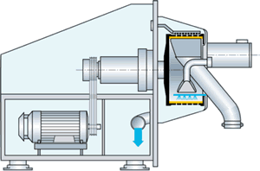
离心机

Slide 36
注射药液的灭菌过滤

Slide 37
注射液的质量
注射液每毫升中:
大于2微米的粒子多少个?
大于5微米的粒子多少个?

Slide 38
药典规定
500ml 的注射液每毫升中大于2微米的粒子不大于1000个，大于5微米的粒子不大于100个，通常的过滤技术是难以达到的。

Slide 39
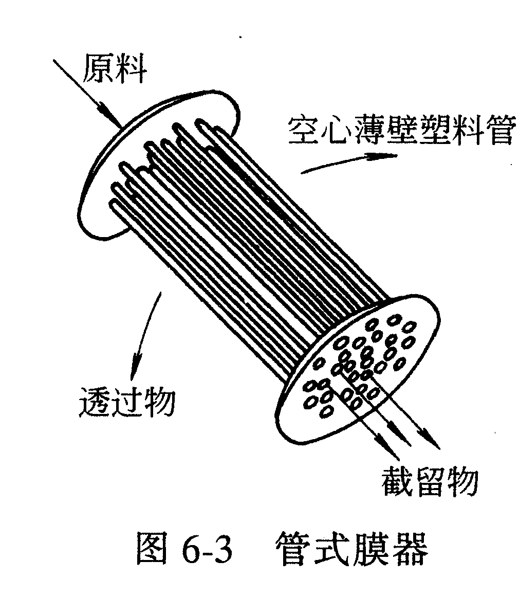

Slide 40
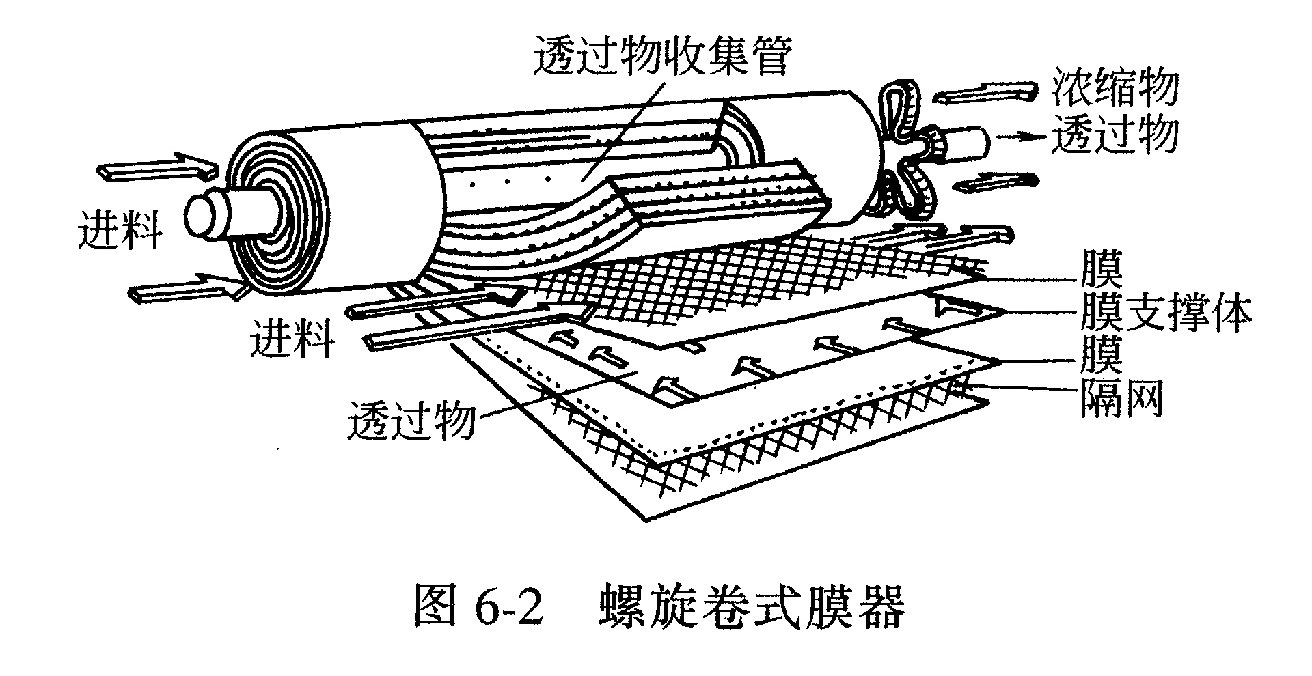

Slide 41
Hemodialysis
血液透析
肾病治疗

Slide 42
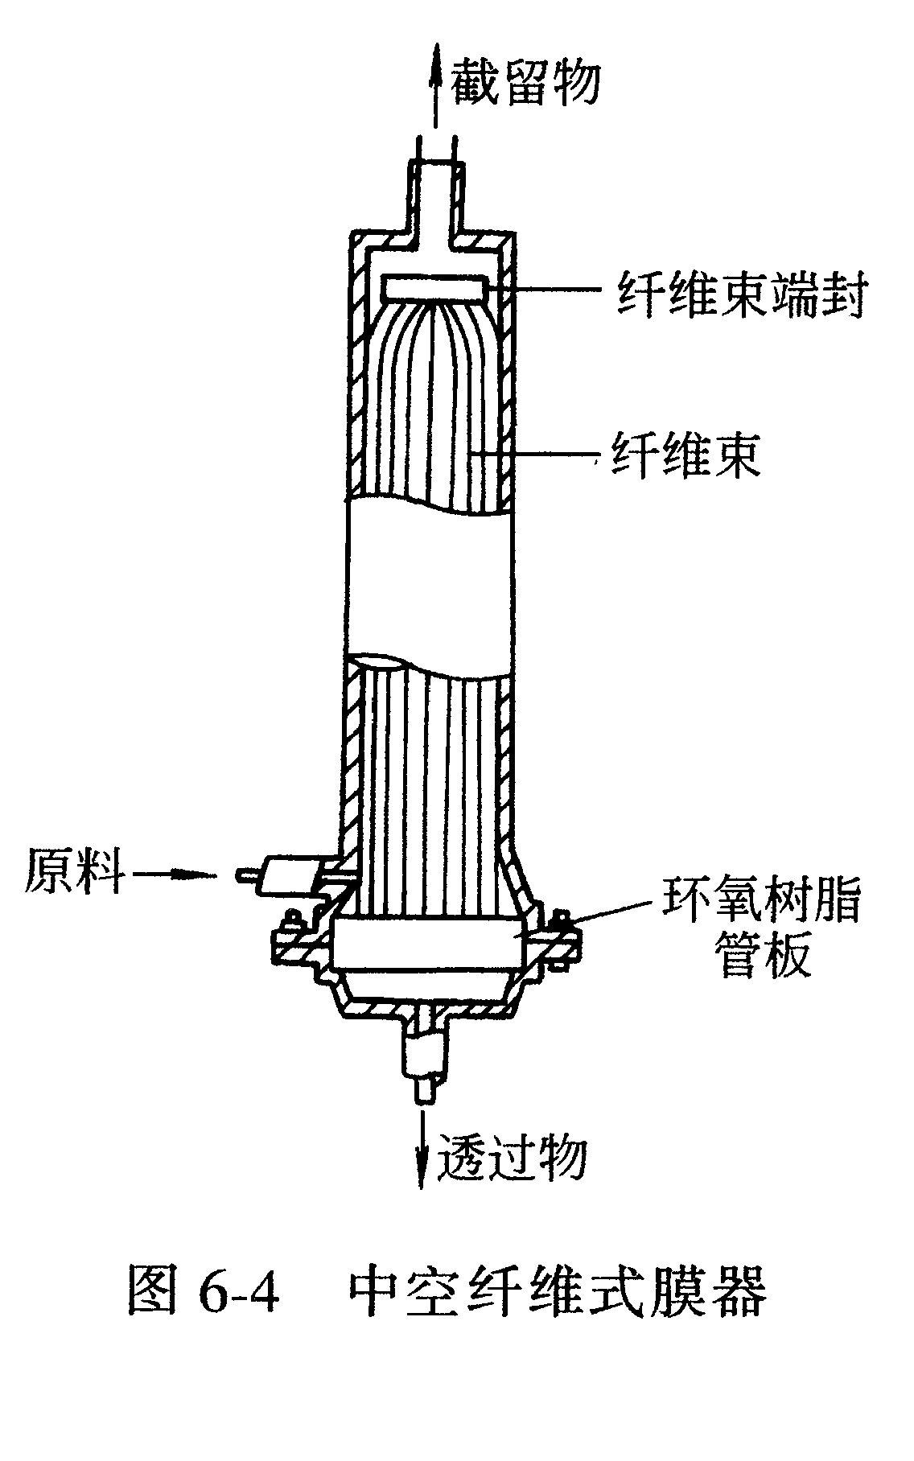
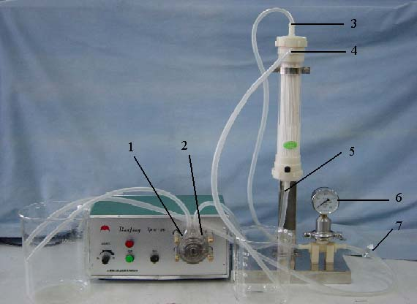

Slide 43
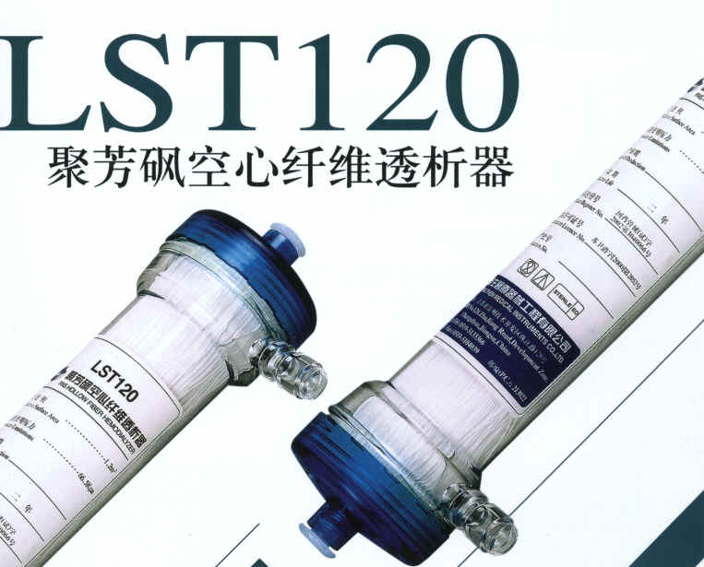
透析器

Slide 44
我国已有血液透析机４９６７台，维持性血液 透析病人４１７５５人。近年来透析设备与透析人数每年以１１％的速度递增。我国自制的血液透析年销售超过亿元的产业群体。

Slide 45
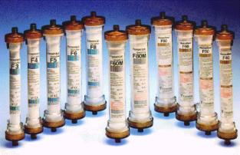
血透是根据膜平衡原理将病人血液与含一定化学成分的透析液同时引入透析器内，在透析膜两侧流过，分子透过半透膜作跨膜移动，达到动态平衡。病人体内积累的小分子有害物质得到清除，人体所需的某些物质也可由透析液 ...

Slide 46
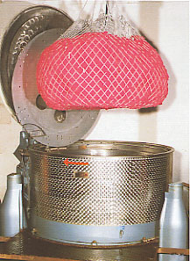
纺织工业

Slide 47
造纸工业
造纸工业是一个耗水大户，排放的废水量很大，对环境的污染也相当严重。因而，造纸废水的处理已普遍受到各国政府和企业部门的高度重视。
草本纸浆 , 木本纸浆

Slide 48
《博物志》中说：“蔡伦煮树皮 以造纸”，“蔡伦始捣故鱼网造纸”，说明蔡伦首先以破布、鱼网和韧皮植物的茎皮为原料，制造出可用于书写的植物纤维纸。蔡伦造纸的基本原理和主要制造工艺仍为当今世界所共用。

Slide 49
